Slide 1
KLASSITSISM
ARHITEKTUUR

Slide 2
18.SAJANDI LÕPP – 19.SAJAND
Valgustusajastu, mõistuse ajastu (Voltaire, Montesguieu)
Eeskujuks seati antiikkunst
Uue elu mudel
Ühiskond muutus ilmalikuks
Kunst ei teeninud religiooni huve

Slide 3
KLASSITSIM
Varaklassitsism 1770-1880
Kõrgklassitsism 1800-1830
Tekkis Prantsusmaal

Slide 4
ARHITEKTUUR
Hoogne ehitustegevus
Sakraalehitiste osatähtsus vähenes
Linnad kujundati ümber (sirged tänavad, avarad väljakud)
Lihtsad ehitusvõtted, odavad materjalid
Oluline fassaadi kujundus

Slide 5
ARHITEKTUURile iseloomulik
Lihtsus, otstarbekus -vastureaktsioon baroki liialdustele
Klassikalist kreeka arhitektuuri peeti eeskujuks
Ehitised olid sümmeetrilised ja lihtsad
Fassaadi keskosas eendus sammastik, ülal kolmnurkne viil
Hooneid kaunistavad medaljonid, niššides figuurid, trofeekimbud

Slide 6
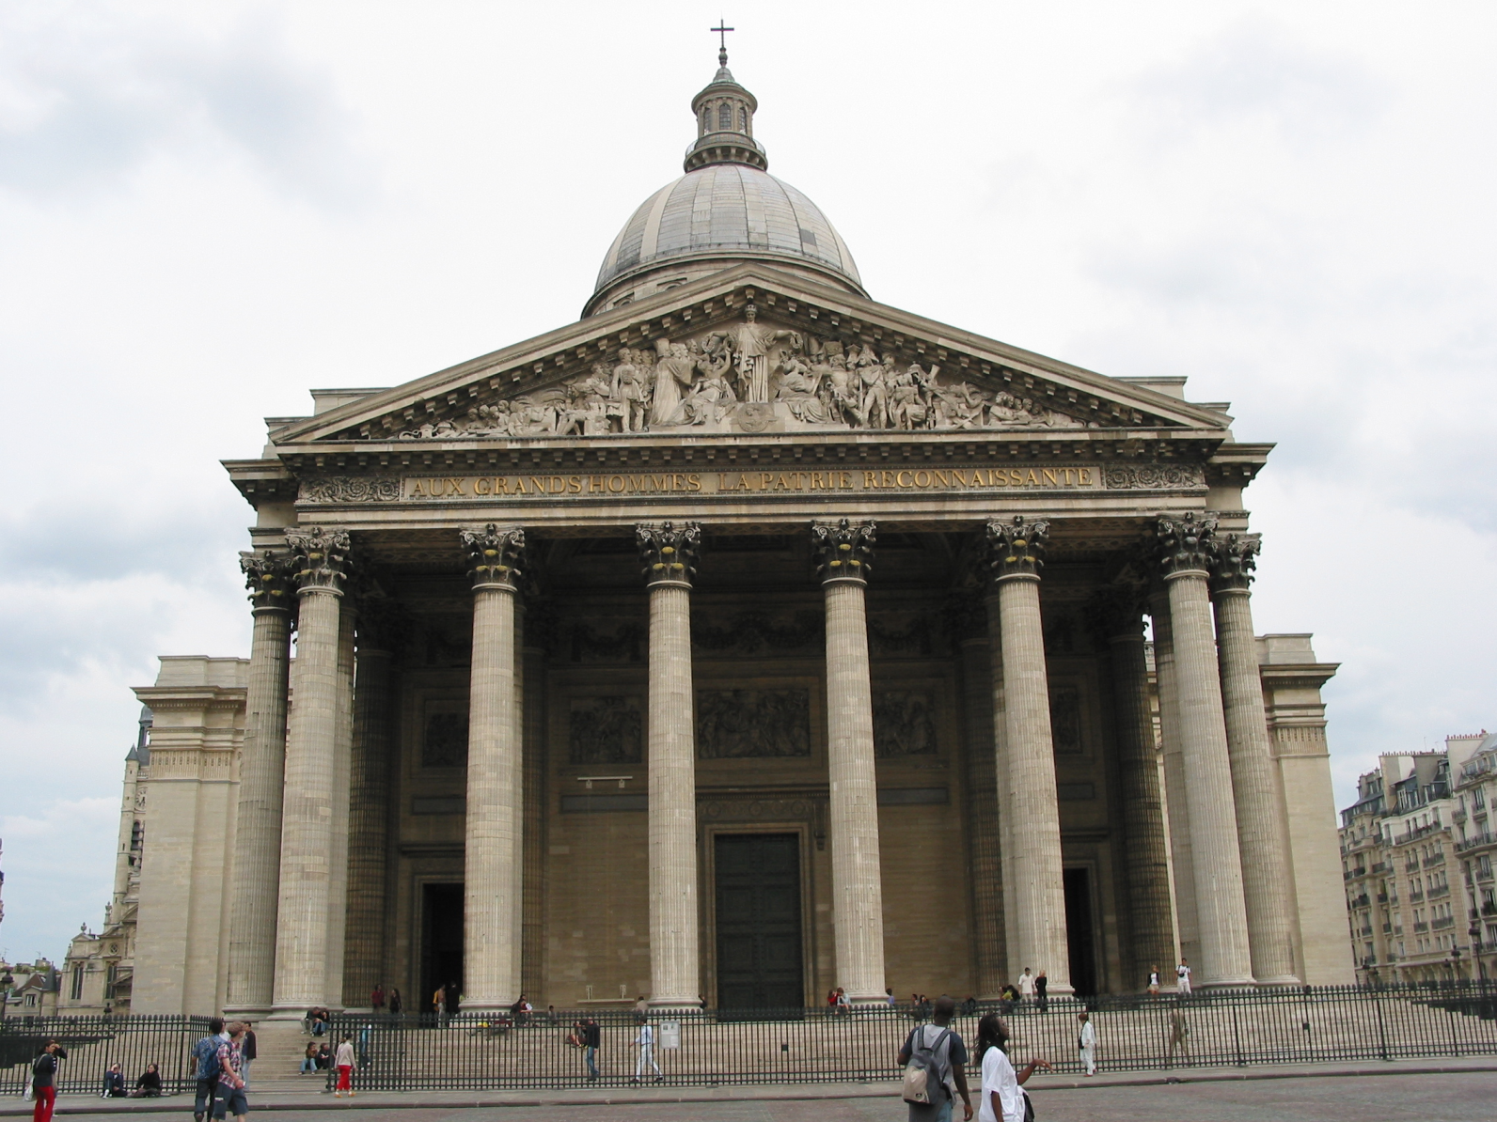
J.G.Soufflot Panteon

Slide 7
Panteon
Pariisi kauneim ja suurim kuppelehitis
Vormipuhas ehitis
Kreeka risti kujulise põhiplaaniga
Prantsusmaa suurmeeste matusepaik

Slide 8
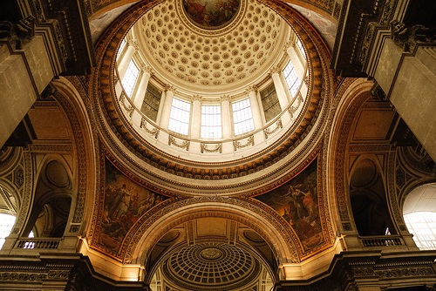
Panteon

Slide 9
Sisearhitektuur
Direktooriumstiil- lihtne, vähe kaunistusi
Ampiirstiil- paraadlikum, rikkalikum (loorberipärjad, vaasid, tiivulised sfinksid jm)

Slide 10
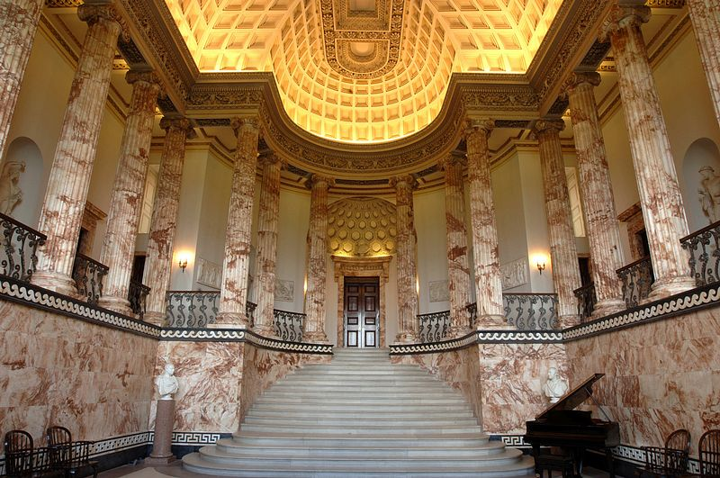
W. Kent Holkham Hall

Slide 11
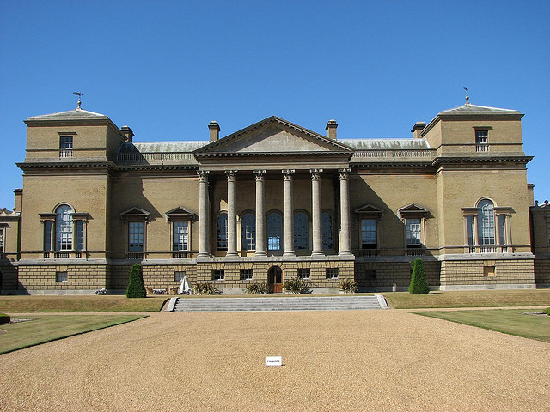
Holkham Hall Inglismaal

Slide 12
Ehitised Venemaal
Peterburi – noor linn (1703), taheti näidata Venemaa võimsust
Marmorpalee- Neeva kaldal
Smolnõi Instituut
Admiraliteedihoone
Iisaku kirik

Slide 13
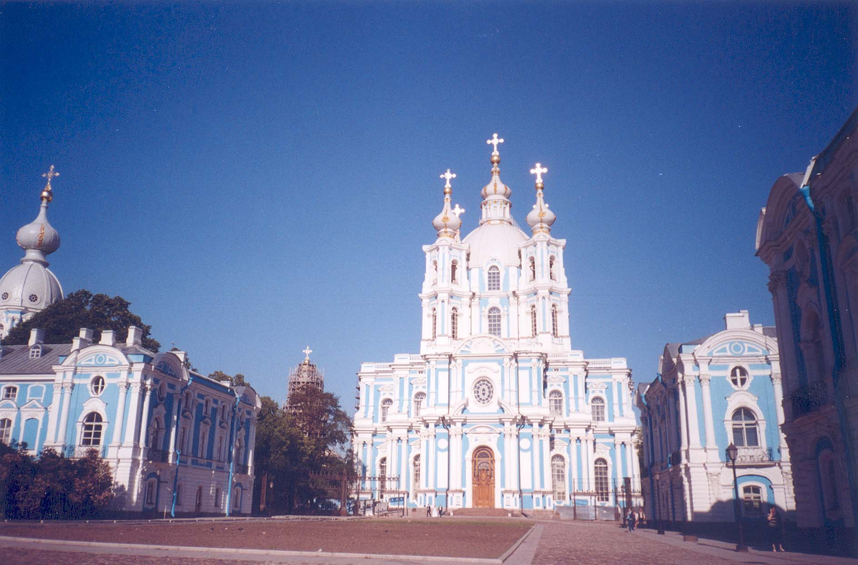
G.Quarenghi- Smolnõi instituut

Slide 14
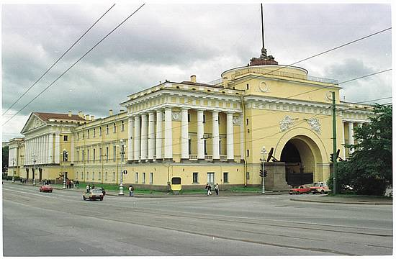
A.Zahharov- admiraliteedihoone

Slide 15
Kõrgklassitsism
Kõrgklassitsism- 1800-1830
Ampiirkunst- impeerium
Omane eelkõige lihtsus ja monumentaalsus
Tüüpilisem ehitis on Madelein`i kirik Pariisis (1806.a alustati ehitamist)
Palju püstitati memoriaalehitisi, monumente, triumfikaari

Slide 16
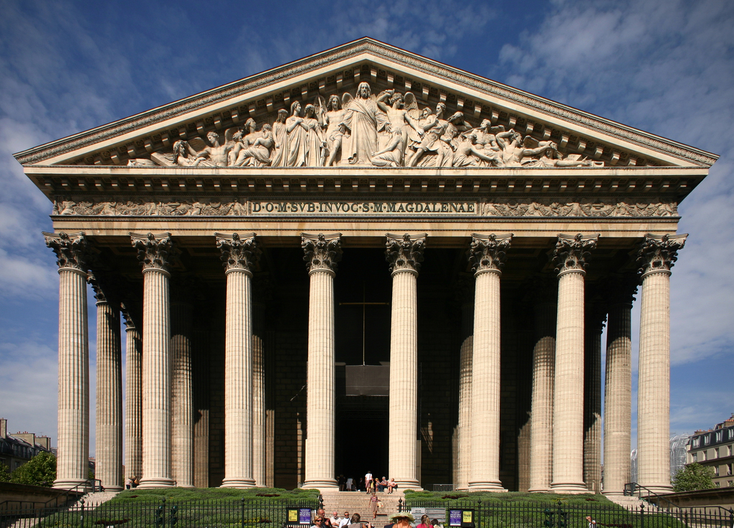
Barthelemy Vignon Madelein`i kirik

Slide 17
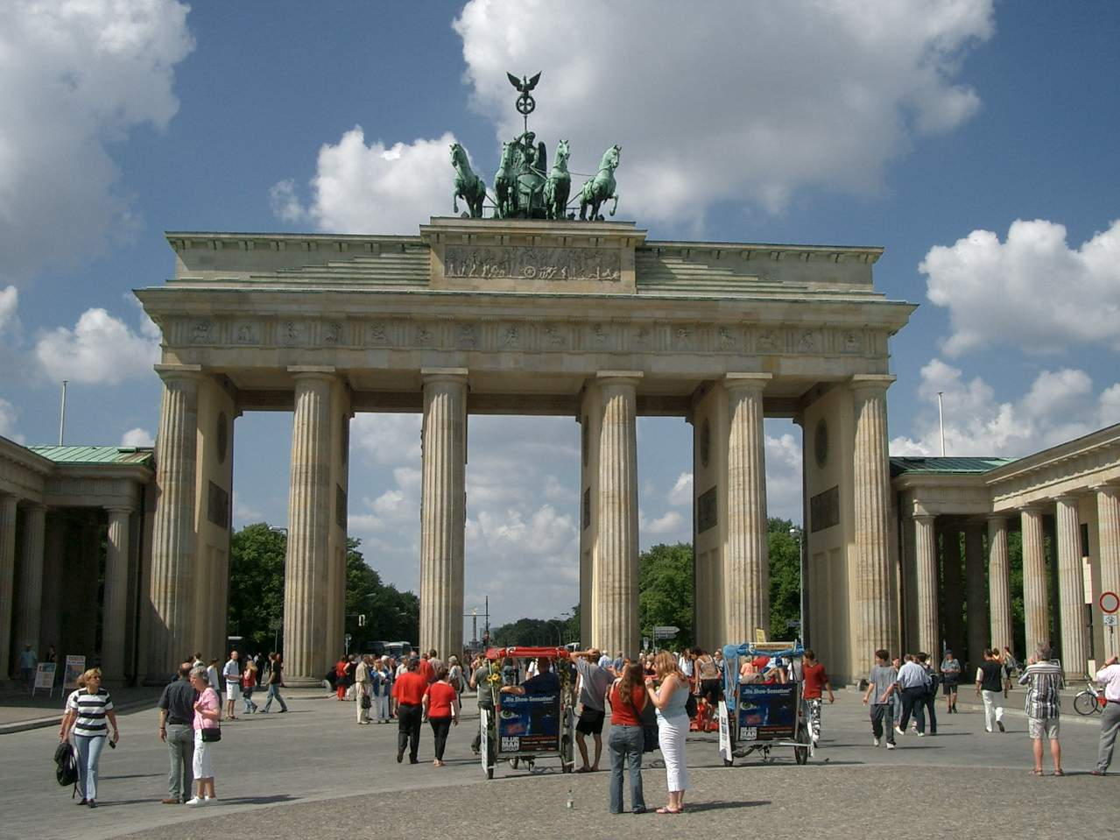
Brandenburgi värav

Slide 18
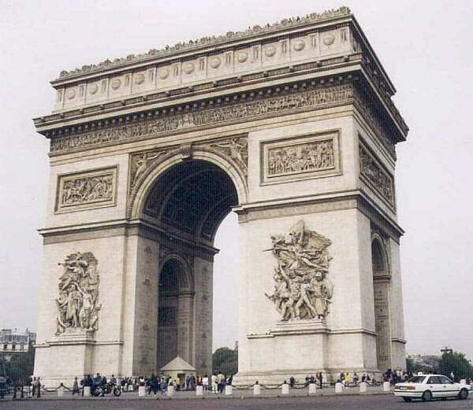
Triumfikaar –Tähe võidukaar

Slide 19
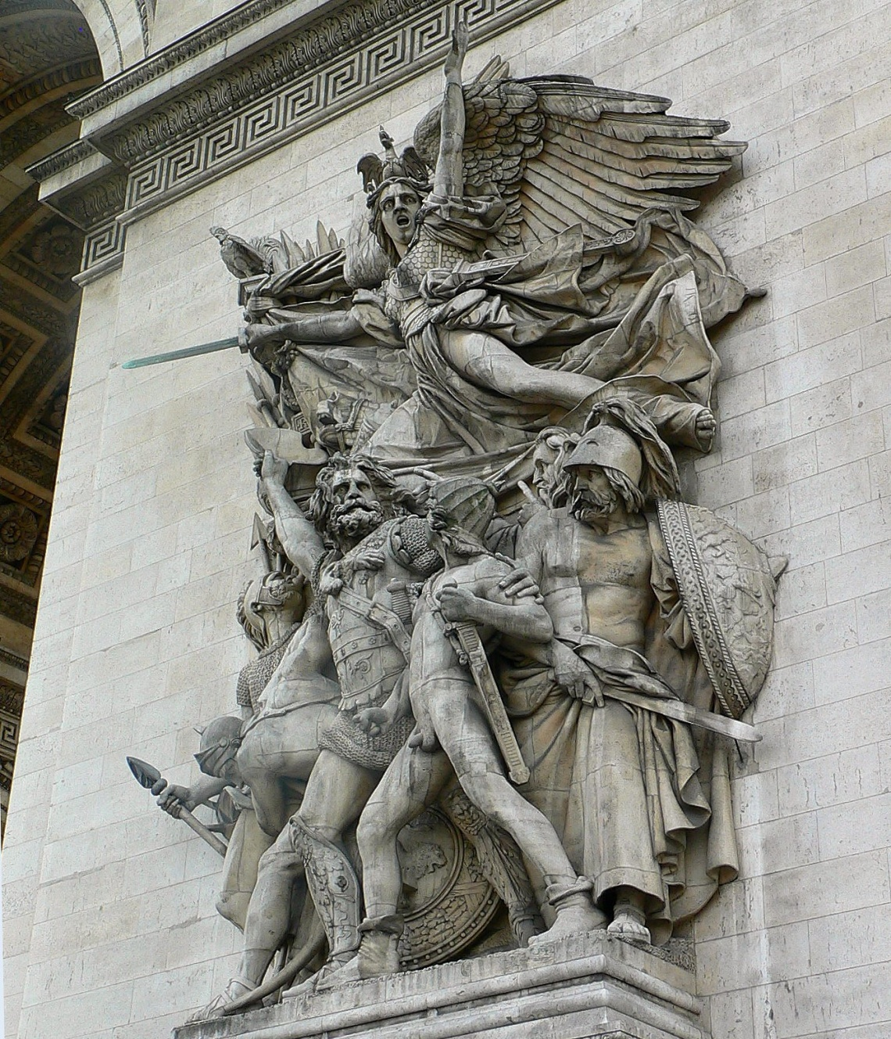
Francois rude`i „marseljees“

Slide 20
Triumfikaar
1806.a otsustas Napoleon lasta Pariisi ehitada suure triumfikaare
Arhitekt Jean-Francois Chalgrini projekt
1810 sõitis Napoleon Võidukaare puust maketi alt Pariisi sisse
1836.a triumfikaar sai valmis
Üks suuremaid- 49,5m kõrge ja 45 m lai

Slide 21
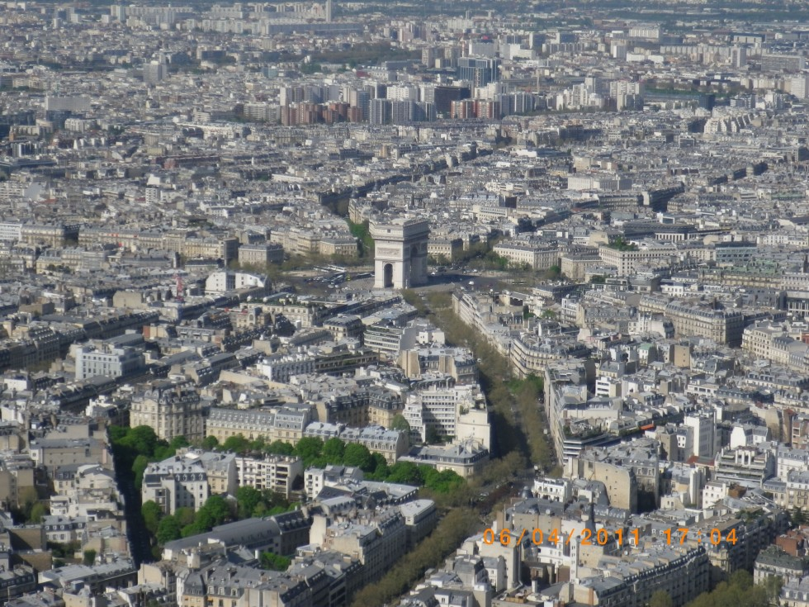
Pariis -triumfikaar

Slide 22
Mälestusmärk kõigile Prantsusmaa eest võidelnutele
Francois Rude reljeef „Marseljees“ on loodud 1792.a – kõige kuulsam
Kaare sisekülgedel on 558 Prantsusmaa väejuhi nimed ja lahingus langenute nimed
Võidukaare all tundmatu sõduri haud ja igavene tuli

Slide 23
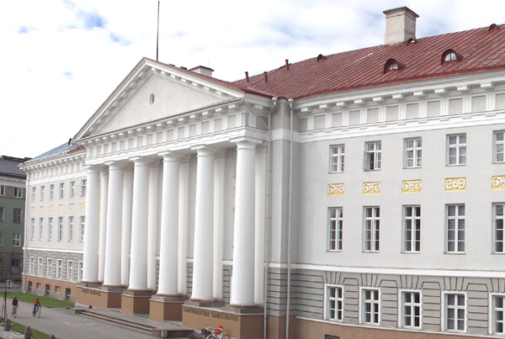
Tartu ülikool - j.w.krause

Slide 24
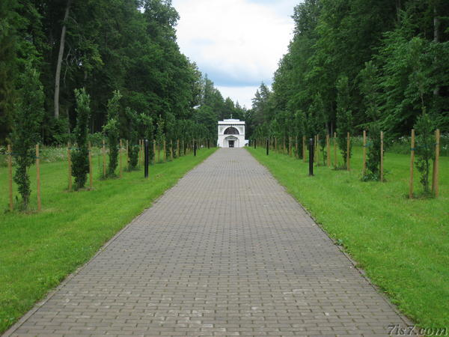
Barclay de tolly monument

Slide 25
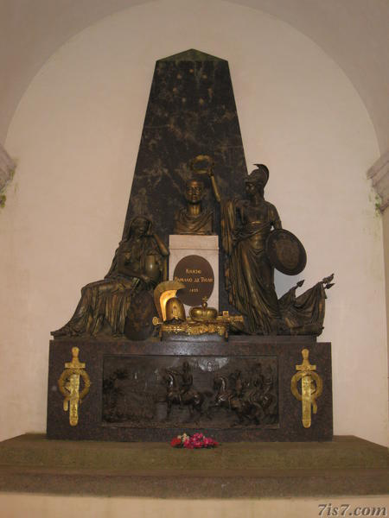

Slide 26
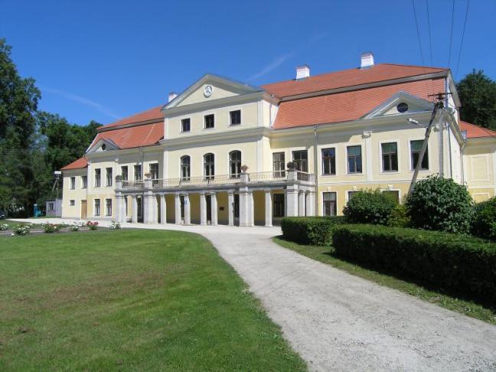
Vigala mõisahoone

Slide 27
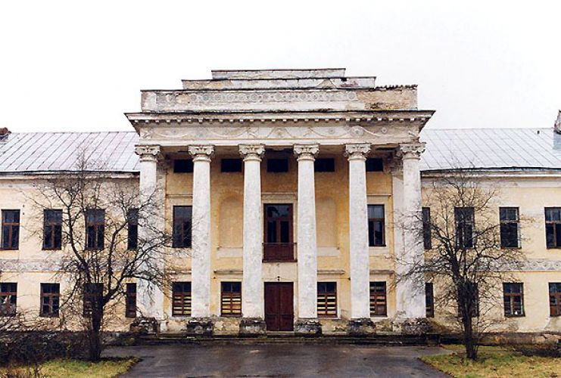
Riisipere mõis

Slide 28
Klassitsistlik maalikunst
Huvi antiikmaailma vastu, sisu antiikajaloost seotuna kaasajaga,
Ülistati patriootlike tundeid
Värvid rahulikud, tasakaalukad
Plastiliste vormide rõhutamine, figuuride poosid tardunud (jäljendati antiikskulptuure)

Slide 29
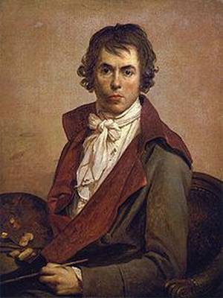
Jacques Louis david 1748-1825)
34.a ateljee Louvre´s
Kuningliku Maalikunsti Akadeemia liige
Kunst heroiline,mehelik
Vabamüürlane
Julgeoleku Komitee liige
Valitsuse I kunstnik

Slide 30
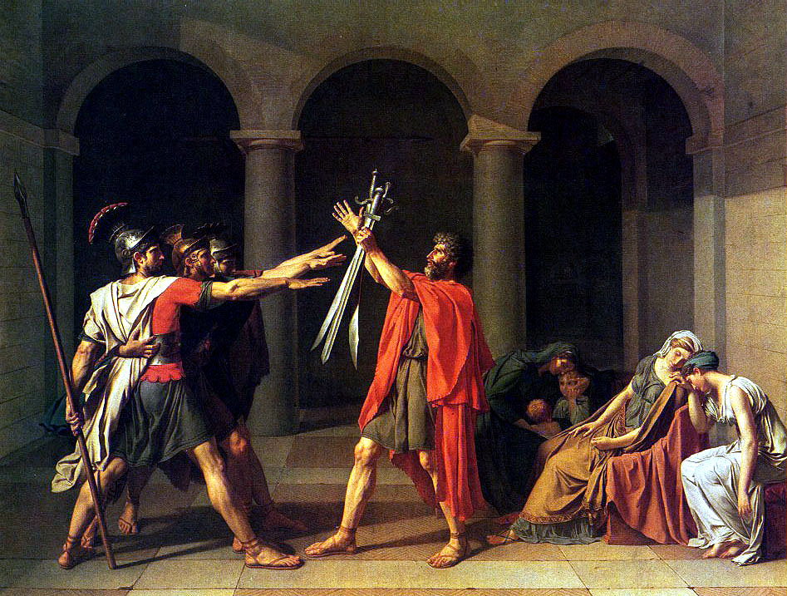
„Horatiuste vanne“

Slide 31
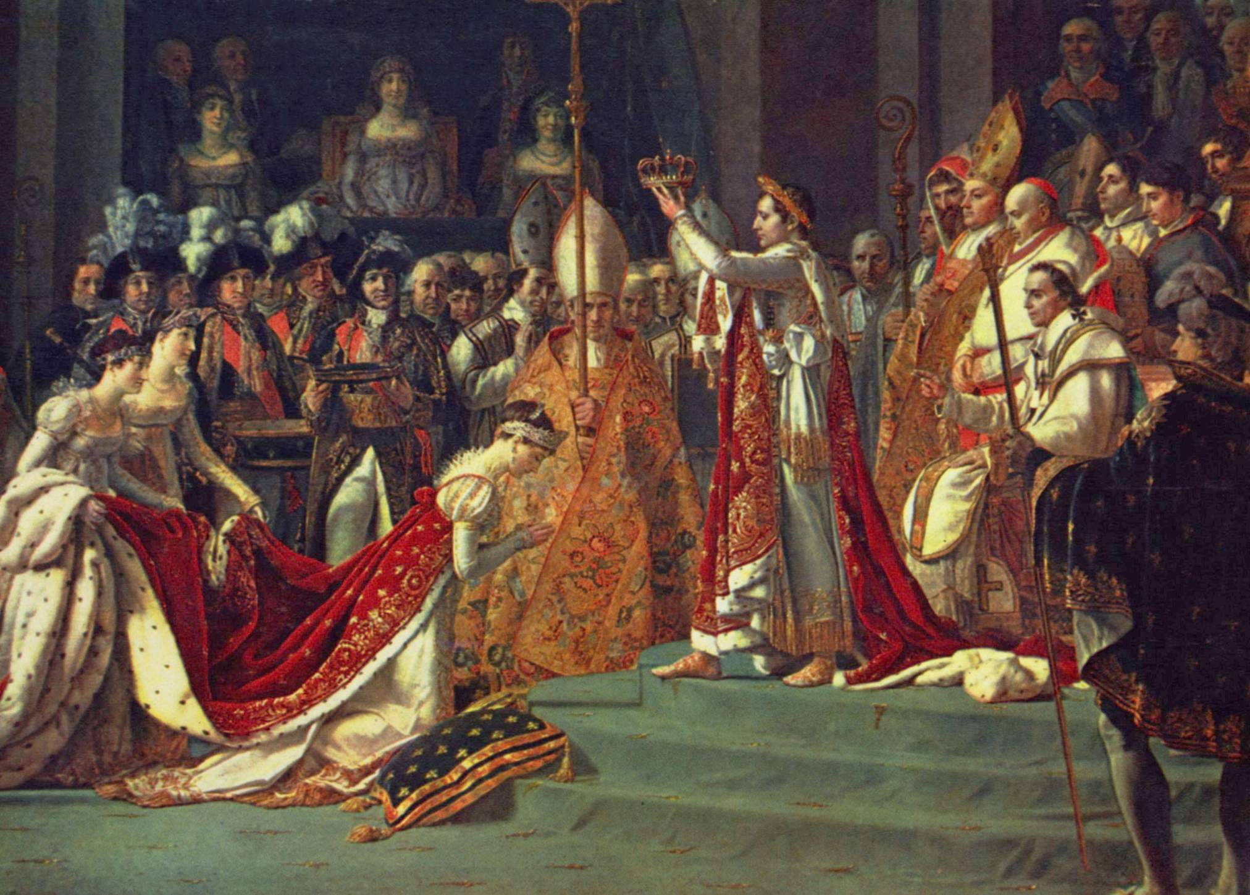
„napoleoni Kroonimine“

Slide 32
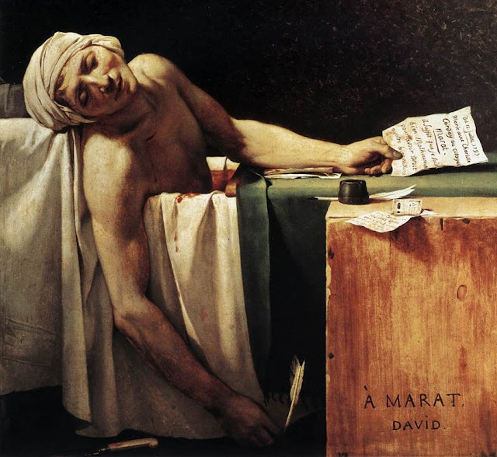
„Tapetud Marat“

Slide 33
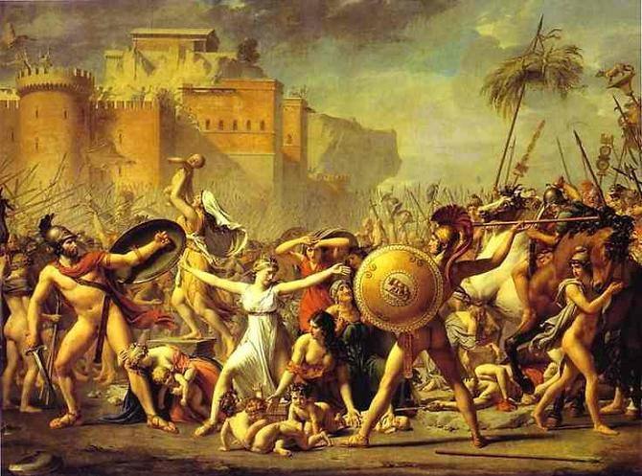
„Sabiinitarid“

Slide 34
Akademism
19.saj hilisklassitsismi nim akadeemiliseks e. ametlikuks kunstiks
Kopeeriti vanu meistreid, joonistati kipskujusid
Jälgiti kindlaid kompositsioonireegleid
Värvide osatähtsust alahinnati

